Slide 1
Analyser – eksterne for valgt kategori

Slide 2
Analyse av leverandørmarkedets kompleksitet for kategorien
Elementer som kan påvirke kompleksiteten I leverandørmarkedet: |  | Evaluering av leverandørmarkedets kompleksitet:
Konkurranse blant leverandører: kan flere leverandører levere produktene? Er det sterk konkurranse? (sterk konkurranse = lav kompleksitet I leverandørmarkedet) |  | Lav
Porters fem krefter | Intern konkurranse i markedet: er det sterk konkurranse og rivalisering lev lerandører seg imellom i dagens marked? (høy konkurranse = lav kompleksitet i leverandørmarkedet) | Lav +
 | Inngangsbarrierer: er det vanskelig for nye leverandører å etablere seg f.eks som følge av produktdifferensiering, høye kapitalkostnader, krav til godkjenninger etc. (høye barrierer = høy kompleksitet) | Medium
 | Substitutter: er det få substitutter til produktet/tjenesten på grunn av høye byttekostnader, interne byttekostnader etc? (få substitutter = høy kompleksitet) | Lav +
 | Leverandørs forhandlingsmakt: har leverandør høy forhandlingsmakt pga ovennevnte faktorer (lite konkurranse, liten mulighet for nye aktører etc)? (høy forhandlingsmakt = høy kompleksitet) | Lav
 | Kjøpers forhandlingsmakt: har kjøper redusert forhandlingsmakt pga lite muligheter for vertikal integrasjon, høye byttekostnader etc? (høy forhandlingsmakt = lav kompleksitet) | Lav
Markedets begrensning og risiko: finnes det begrensninger, restriksjoner eller risikoelementer som forhindrer konkurranse? (høye begrensninger og risiko = høy kompleksitet) |  | Lav
Egen forhandlingskraft: Har vi høy forhandlingskraft basert på eget onnkjøpsvolum, samkjøpsmuligheter etc? (høy forhandlingskraft = lav kompleksitet) |  | Lav +
Total kompleksitet i leverandørmarkedet innenfor kategorien eller innkjøpsgruppen? |  | Lav+
Benyttes til å velge plassering i Kraljic-matrisen

Slide 3
Fakta om markedet
Generell markedsinformasjon og markedets størrelse
Største leverandører på det norske markedet
Grossister vs produsenter?
Antall aktører?
Totalmarked I Norge = x mill
X
Y
Z
Markedskarakteristikk
Produkter/tjenester
Fragmentert?
Størrelse på aktører
Fragmentering - aktører
Vekst?
Nye aktører?
Spesialisering? Generealisering?
Byttekostnader?
Standardprodukter eller spesialprodukter?

Slide 4
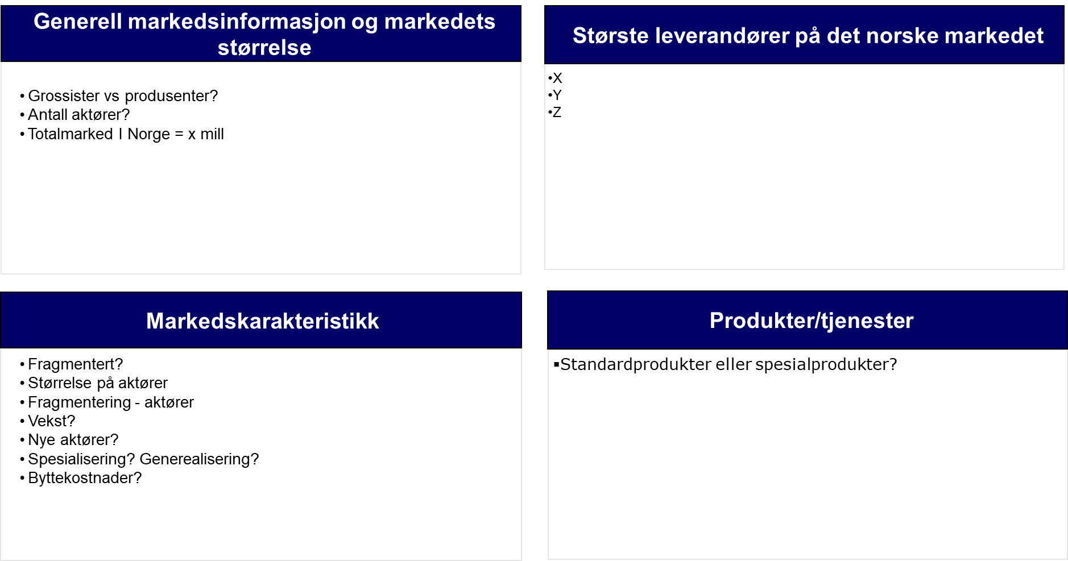
Sjekkliste for markedsanalyse
Hvilken info | For hva | Formål | Eks. på mulige kilder
Generell info | For økt markedsforståelse |  | SSB/google etc.
Markedsoversikt og -trender | Hva skjer med de viktigste aktørene |  | Næringsavisene, nettet.
Kategorispesifikk utvikling | Drivkrefter og pristrender Nye teknologier Nye aktører/ distribusjonssystemer |  | Spesifikke markedsanalyser (f.eks., Gartner)
Valutakurs utvikling | Innvirkning på priskalkyler dersom leverandører er avhengig av import | Tilpasse konkurranse og benytte i forhandlinger | www.xe.com/currencycharts/ + pressen
Råvarepriser | Potensiell prispåvirkning/mulighet | Tilpasse konkurranse og benytte i forhandlinger | SSB, råvarebørser etc.
Leverandørs verdikjede | Forståelse av leverandørens verdiskapning for å forstå kostnadssammensetningen i anskaffelsene. | Tilpasse konkurranse og benytte i forhandlinger | Regnskap + artikler

Slide 5
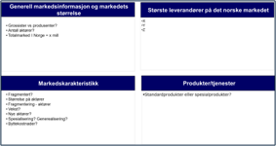
Analysér de største aktørene på markedet: (inn I matrisen)
Navn på selskap | Strategi/hvordan skiller selskapet seg ut? | Omsetning (NOK) | EBITDA

